Slide 1
ESPACIALIZAÇÃO DA (IN)JUSTIÇA AMBIENTAL EM BELÉM/PA:
UMA ABORDAGEM MULTICRITÉRIO
Filipe Dias

Slide 2
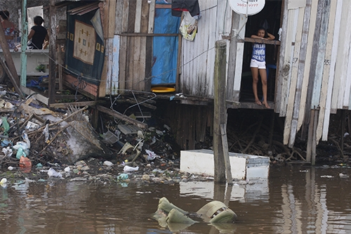
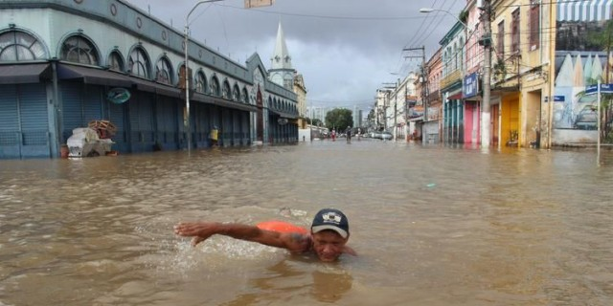
INTRODUÇÃO
Justiça Ambiental (SOUZA, 2018).
Riscos Ambientais e Vulnerabilidades Sociais.
https://www.romanews.com.br/cidade/para-segue-na-contramao-do-saneamento-basico/86782/
Racismo Ambiental.
Métodos Multicritérios.
https://portalamazonia.com/estados/para/pesquisadora-explica

Slide 3
OBJETIVOS
Analisar a distribuição espacial do Índice de Justiça Ambiental (IJA) na cidade de Belém/PA a partir de modelos multicritérios ponderado e não ponderado.
Compreender a relação entre o IJA e grupos étnicos/raciais.
Investigar a associação espacial entre o IJA e grupos étnicos/raciais.

Slide 4
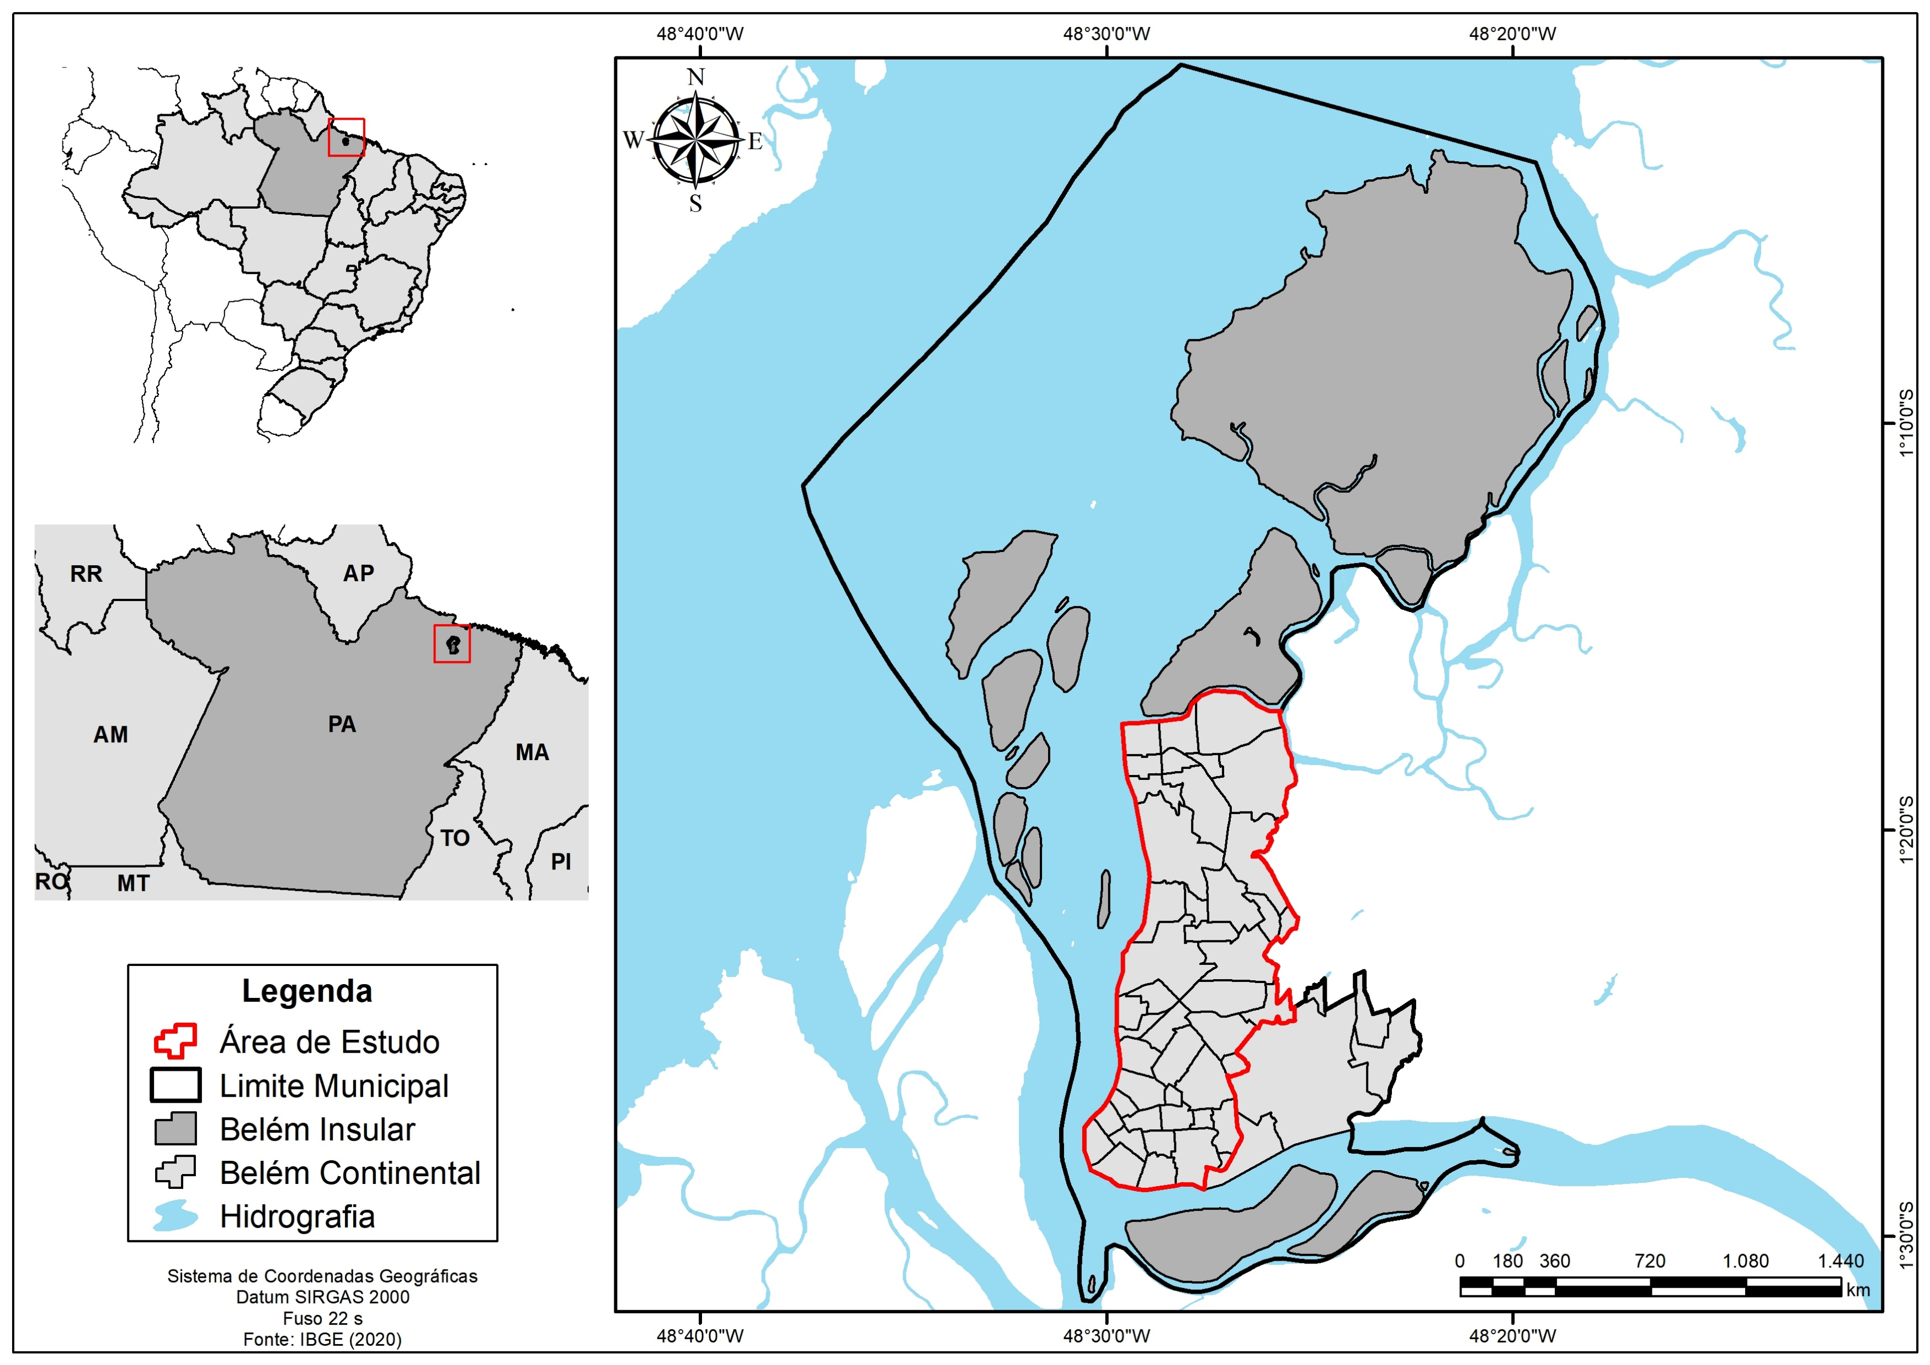
MATERIAIS E MÉTODOS
Área de estudo

Slide 5
MATERIAIS E MÉTODOS
Fluxograma metodológico
Sistematização do Banco de Dados
I Moran Local Bivariado
Normalização dos indicadores
$$\frac{x−min⁡(x)}{\max\left(x\right)−min⁡(x)}$$
(𝑥−min⁡(𝑥))/(max⁡(𝑥)−min⁡(𝑥))
Métodos Multicritérios
Média Simples;
$$\frac{(1−(x−\min\left(x\right))}{(\max\left(x\right)−\min\left(x\right))}$$
((1−(𝑥−min⁡(𝑥)))/((max⁡(𝑥)−min⁡(𝑥)))
Entropia;
AHP
Autocorrelação
Espacial

Slide 6
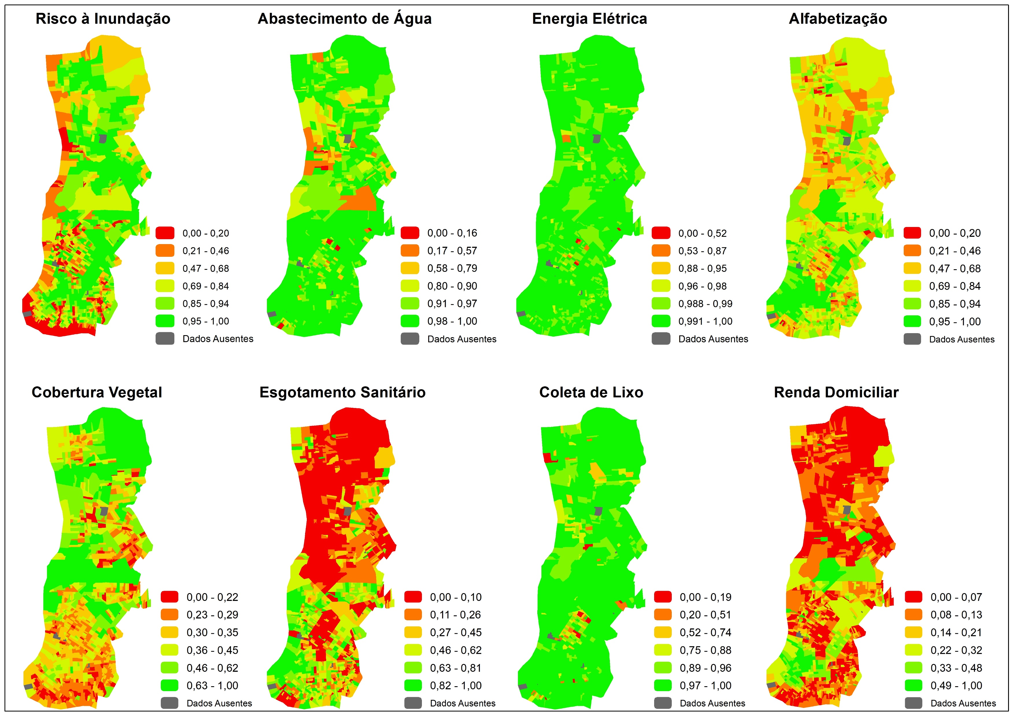
MATERIAIS E MÉTODOS
Indicadores Socioeconômicos e Ambientais da (In)Justiça Ambiental
Indicadores | Descrição | Fonte
Abastecimento de água | Percentual de domicílios com abastecimento de água da rede geral ou de poço ou nascente na propriedade no setor censitário. | Censo 2010 IBGE
Coleta de Lixo | Percentual de domicílios com lixo coletado no setor censitário.
Esgotamento Sanitário | Percentual de domicílios com esgotamento sanitário via rede geral de esgoto ou pluvial no setor censitário.
Energia Elétrica | Percentual de domicílios com energia elétrica no setor censitário.
Renda Domiciliar | Razão da renda mensal dos domicílios pelo número de moradores no setor censitário.
Alfabetização | Percentual de pessoas alfabetizadas no setor censitário.
Cobertura Vegetal | Média do Índice de Vegetação (NDVI) no setor censitário. | SPOT-5
Risco à Inundação | Grau de probabilidade de inundação ponderado pela área do setor censitário | CPRM 2015

Slide 7
MATERIAIS E MÉTODOS
Abordagens Multicritérios ponderadas
Método Objetivo → Entropia
Método Subjetivo → AHP
Pesos dos indicadores para cada método.
Indicador | Entropia | Indicador | AHP
Cobertura Vegetal | 0,274 | Renda Domiciliar | 0,282
Alfabetização | 0,239 | Abastecimento de Água | 0,205
Renda Domiciliar | 0,182 | Esgotamento Sanitário | 0,158
Esgotamento Sanitário | 0,168 | Risco à Inundação | 0,122
Risco à Inundação | 0,096 | Alfabetização | 0,117
Abastecimento de Água | 0,023 | Coleta de Lixo | 0,056
Coleta de Lixo | 0,018 | Energia Elétrica | 0,035
Energia Elétrica | 0,001 | Cobertura Vegetal | 0,026

Slide 8
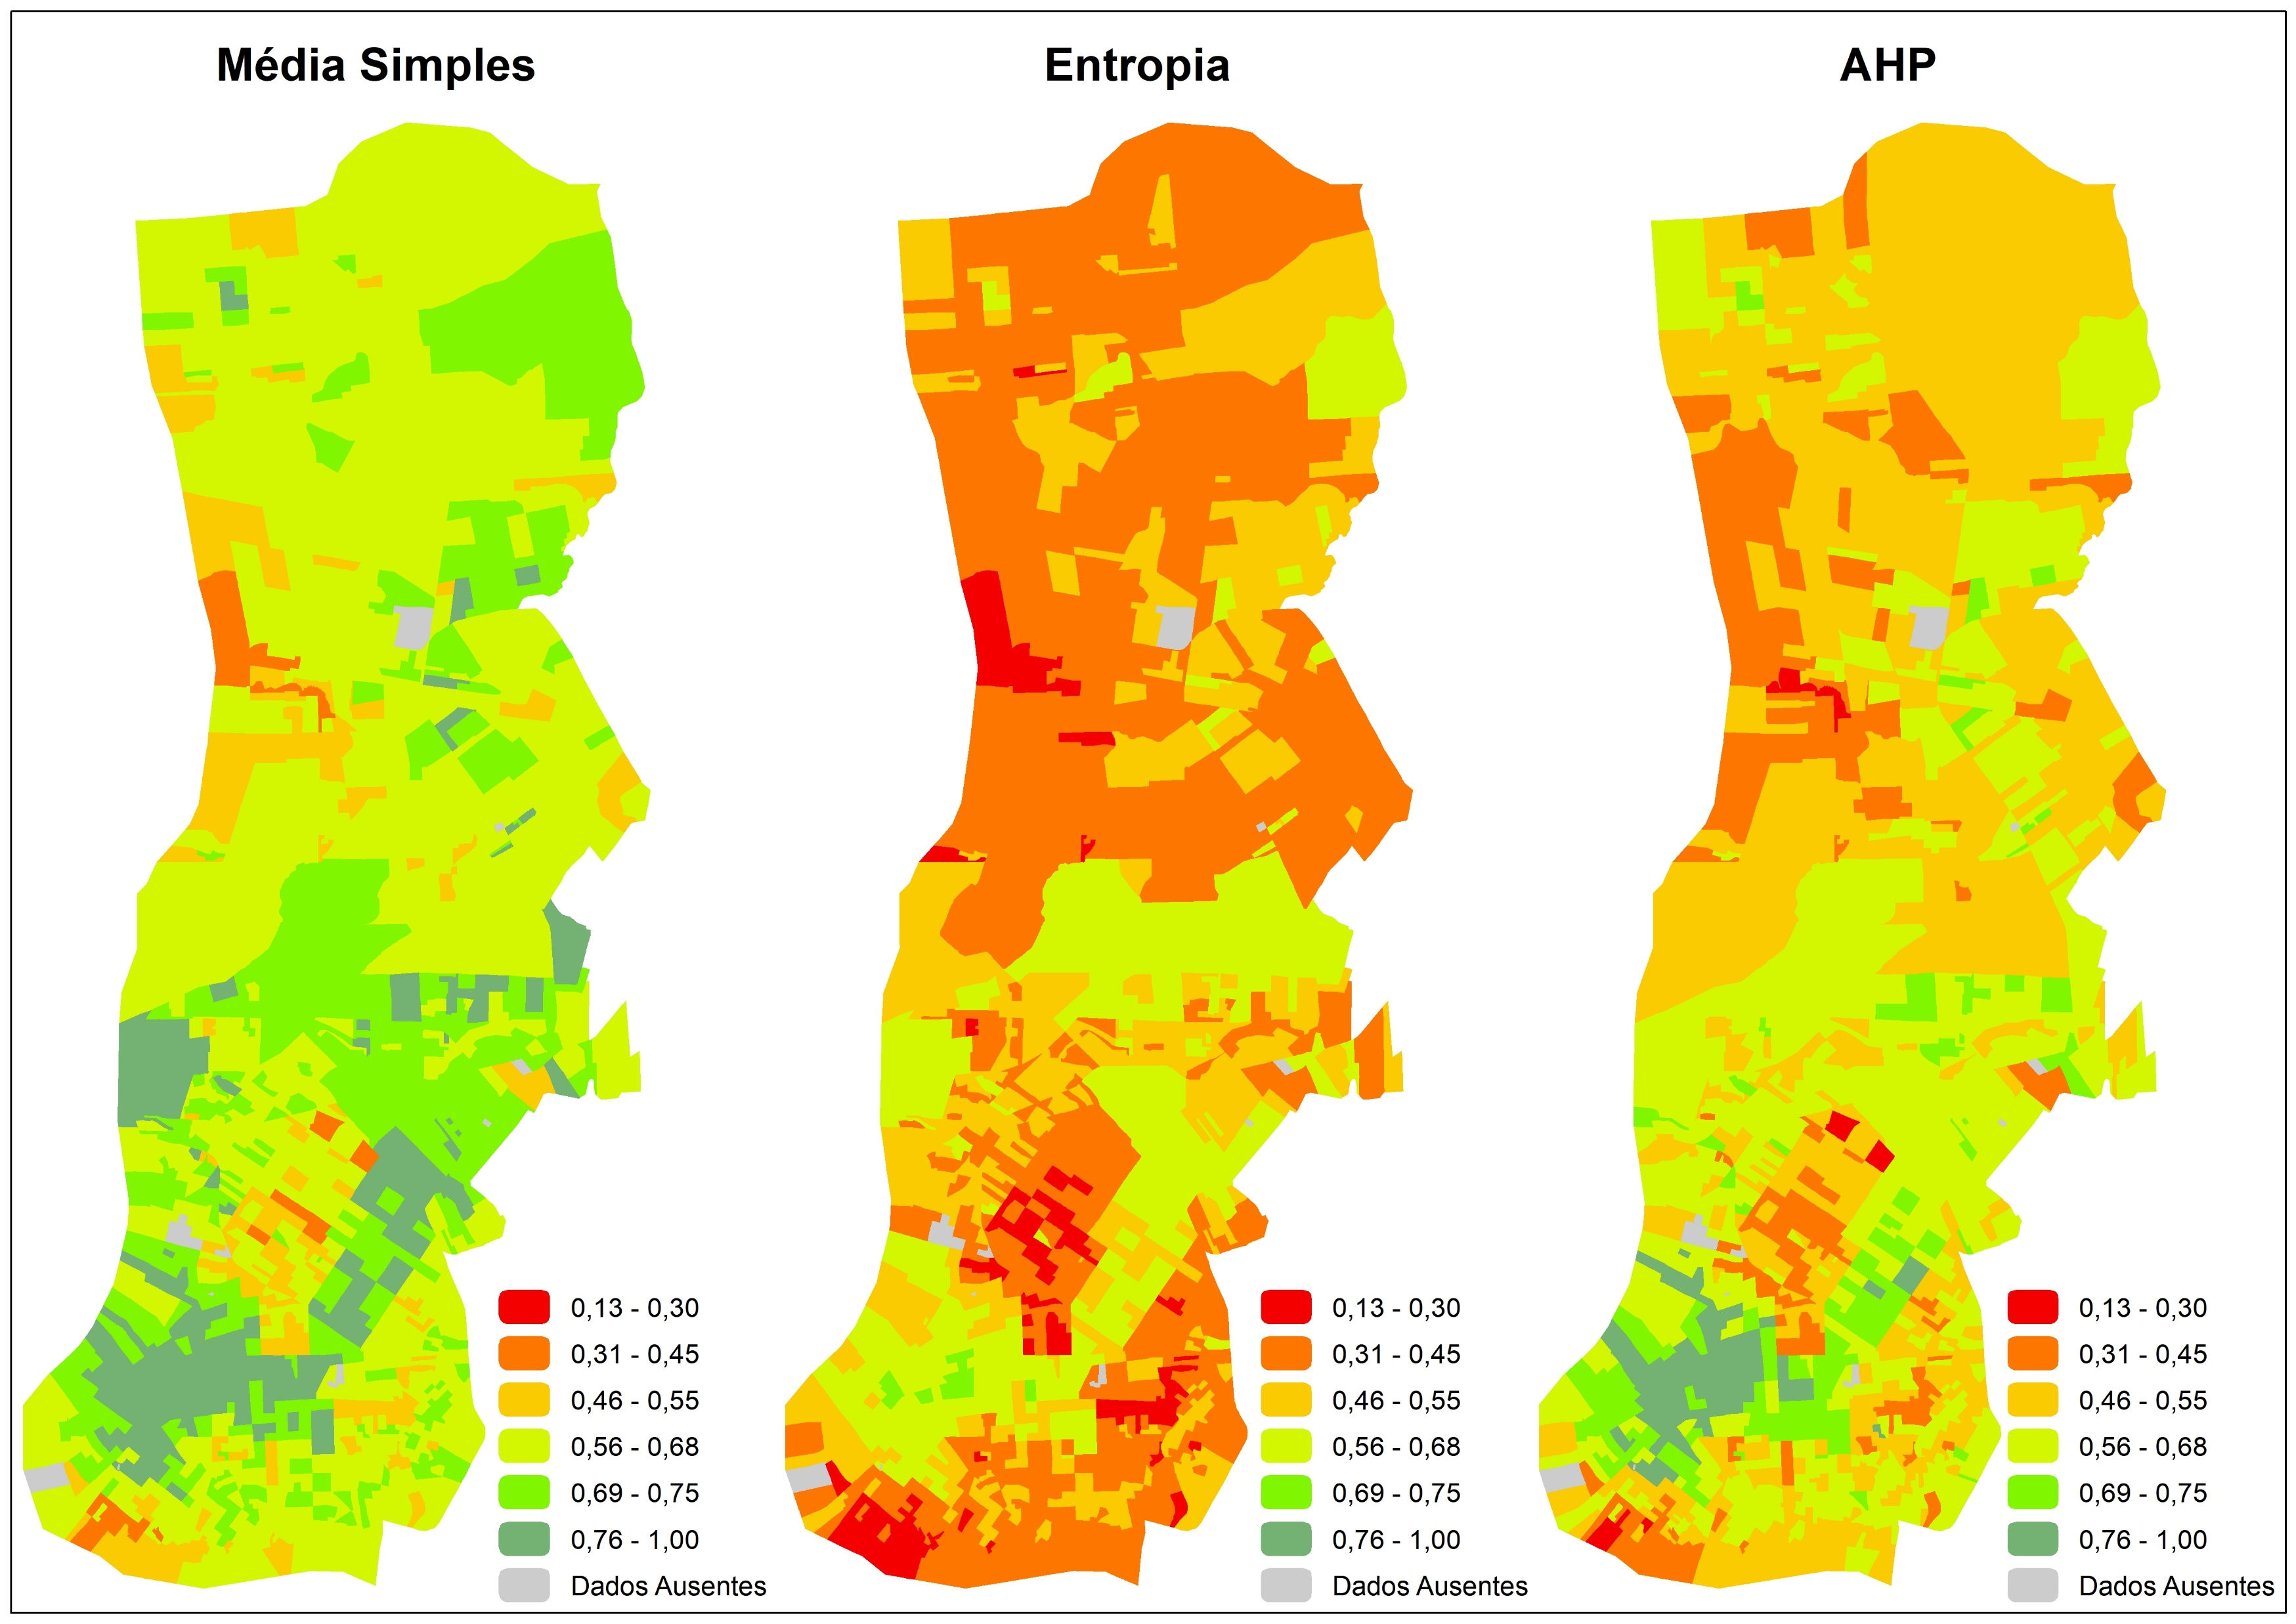
Resultados
Espacialização do IJA

Slide 9
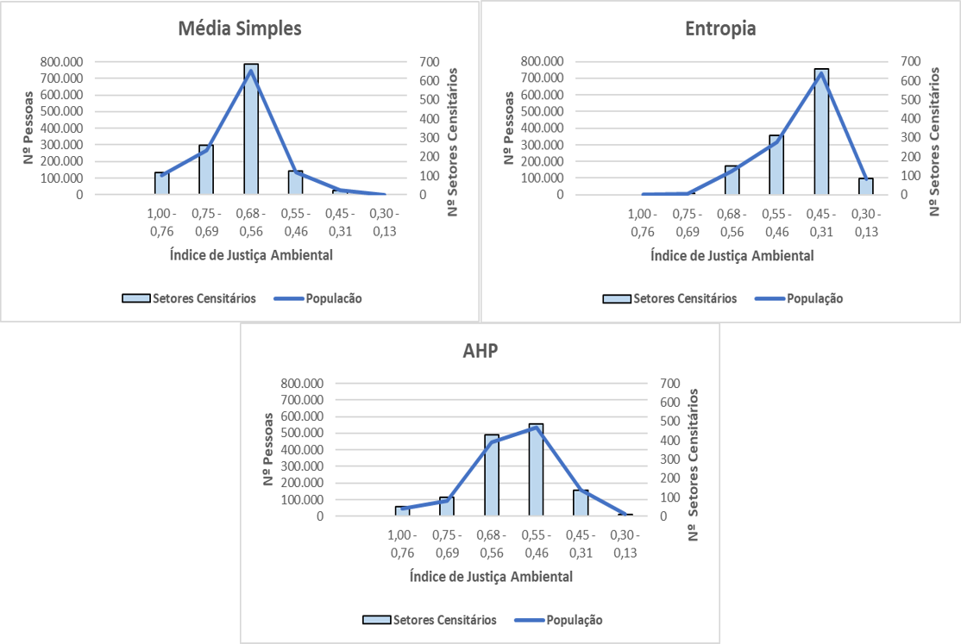
Resultados
Distribuição da população e setores censitários de acordo com o IJA

Slide 10
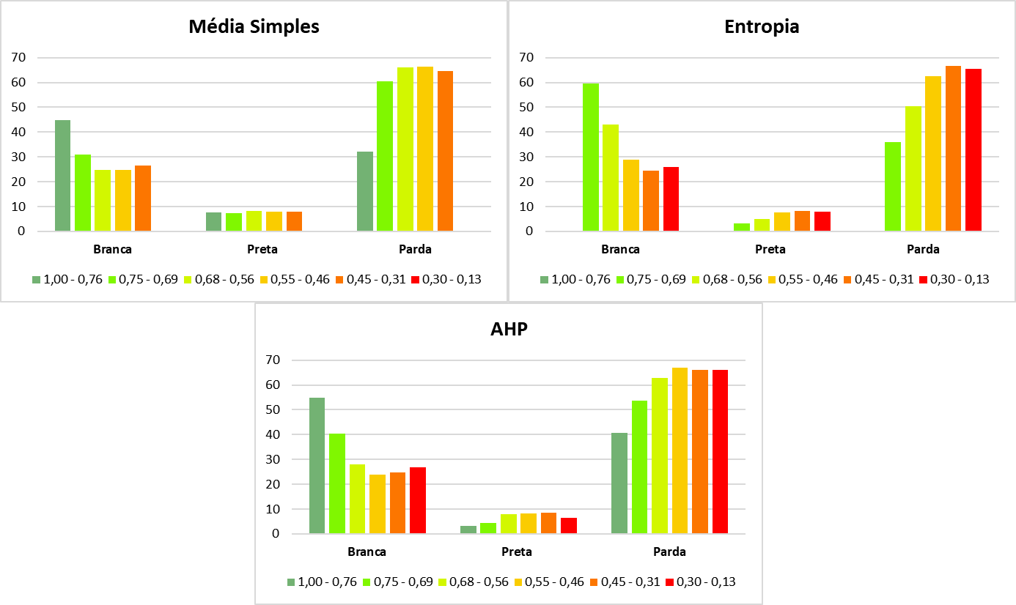
Resultados
Relação entre o IJA e o percentual étnico/racial

Slide 11
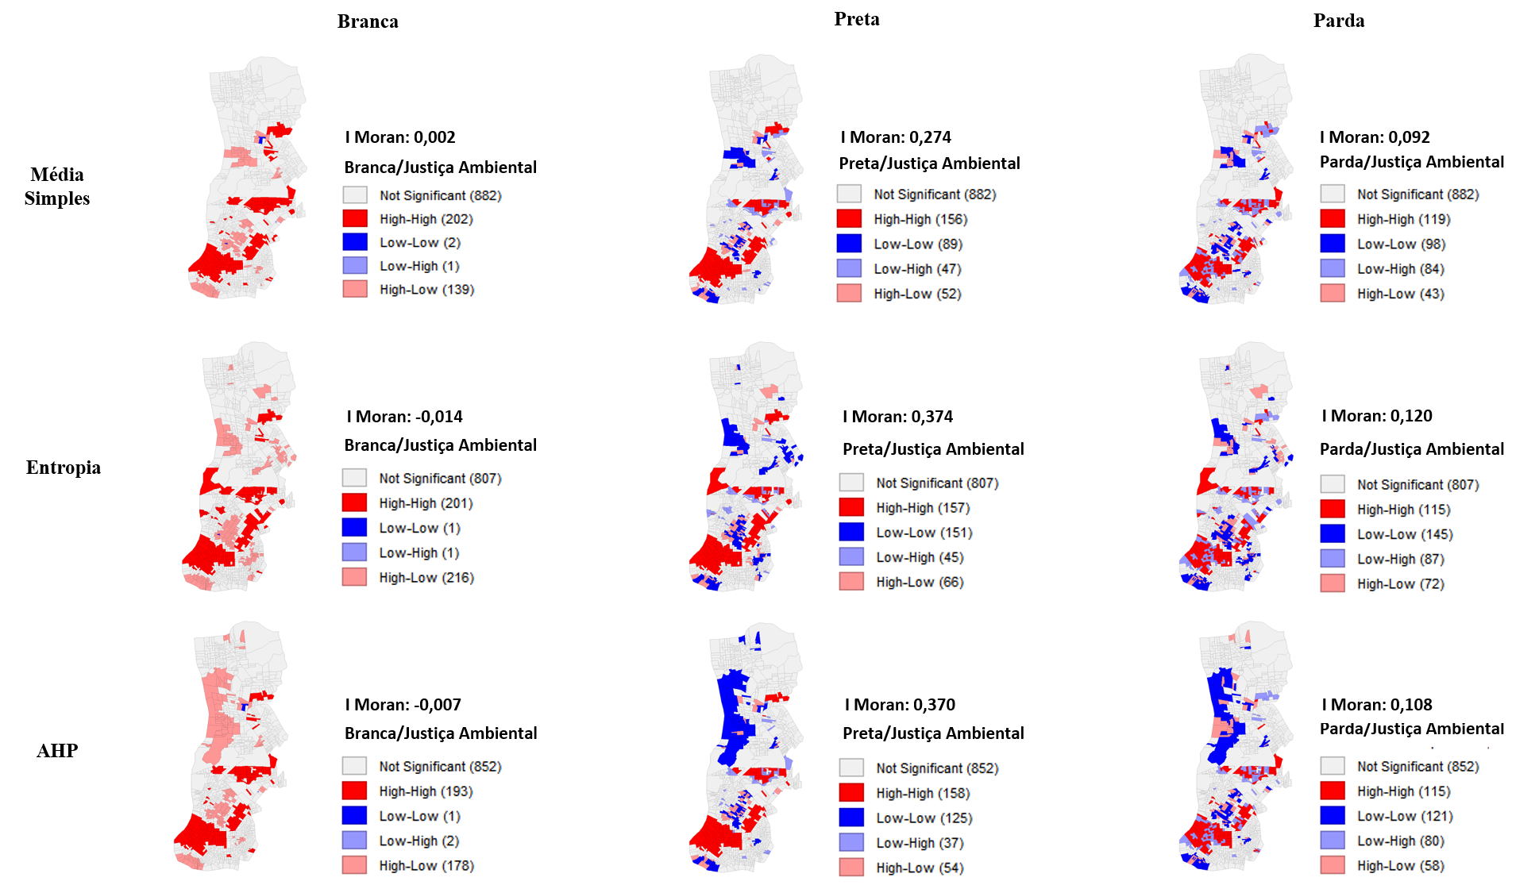
Resultados
Associação espacial entre o IJA e o percentual étnico/racial

Slide 12
Considerações Finais
Padrões espaciais semelhantes entre os modelos.
Distribuição diferenciada da população no IJA → Intermediário ou moderado (média simples); Intermediário ou moderado, mas inferior ao de média simples (AHP); Condições relativamente críticas (entropia).
Exposição do racismo ambiental através da distribuição desigual das múltiplas dimensões que integram o IJA.
Fraca associação espacial entre o IJA e o percentual étnico/racial.
Nuance da Justiça Ambiental ausente nos modelos: dimensão sociopolítica.

